Slide 1


Requisitos de accesibilidad para contenidos en la Web
Norma Técnica Salvadoreña (NTS) 35.105.01:20
2024

Slide 2

Principios de accesibilidad
El contenido ha de poder ser percibido por todos los usuarios (de forma visual, sonora, táctil, etc.)
El contenido, su organización y su manejo, debe ser entendido por todos los usuarios
Perceptible
Operable
Comprensible
Robusto
El contenido ha de ser manejable usando los dispositivos de entrada de los usuarios (ratón, teclado, etc.)
El contenido ha de estar correctamente estructurado para garantizar un adecuado funcionamiento con las aplicaciones de usuario

Slide 3

Requisitos
Nivel de conformidad
Páginas completas
Procesos completos
Uso de tecnologías exclusivamente según métodos que sean compatibles con la accesibilidad
Sin interferencia

Slide 4
Nivel de conformidad
Nivel A
Nivel AA
Nivel AAA
La página web satisface todos los Criterios de Conformidad del Nivel A, o proporciona una versión alternativa conforme Nivel A
La página web satisface todos los Criterios de Conformidad de los Niveles A y AA, o se proporciona una versión alternativa conforme al Nivel AA
La página web satisface todos los Criterios de Conformidad de los Niveles A, AA y AAA, o proporciona una versión alternativa conforme al Nivel AAA

Slide 5
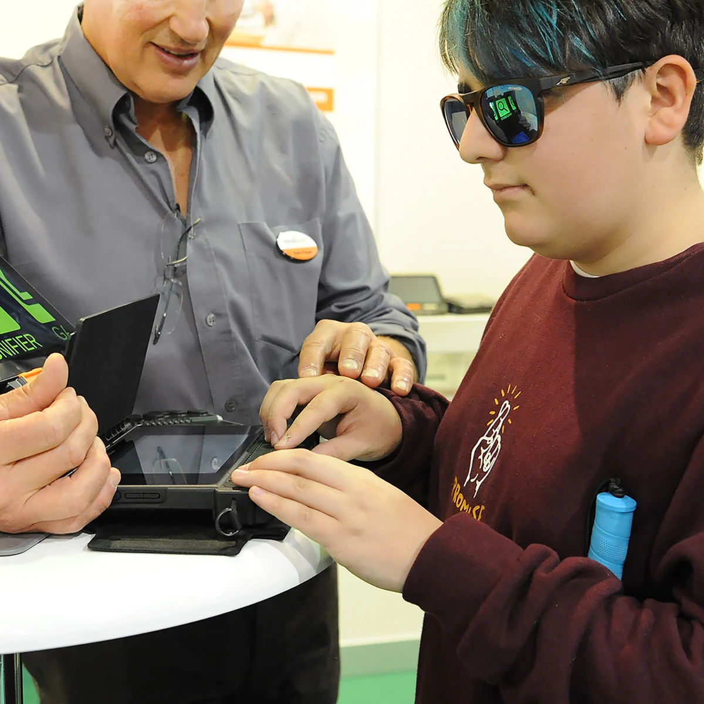
Herramientas de accesibilidad
NVDA
JAWS
VoiceOver (Apple)
TalkBack (Android)

Slide 6

Herramientas de verificación de accesibilidad
Web Aim Contrast Checker
WAVE
Lighthouse de Google Chrome
Axe Accessibility (Chrome)
Ainspector Sidebar (FireFox)

Slide 7



